Slide 1
МИКОЛАЇВСЬКИЙ ОБЛАСНИЙ ЦЕНТР ТУРИЗМУ,
КРАЄЗНАВСТВА ТА ЕКСКУРСІЙ
УЧНІВСЬКОЇ МОЛОДІ
Всеукраїнський інтерактивний конкурс «МАН-Юніор Дослідник» «Мій внесок у музейну справу»
Таємниці Бондаревських Джерел
Автор проєкту: Єрмак Карина, вихованка гуртка «Археологічне краєзнавство» МОЦТКЕ УМ, учениця 10 класу Шостаківського ЗЗСО І-ІІІ ступенів Миколаївської районної ради Миколаївської області.
Науковий керівник: Бондаренко Денис Володимирович, керівник гуртка «Археологічне краєзнавство», методист МОЦТКЕ УМ, керівник Літньої археологічної школи МОЦТКЕ УМ, керівник Вікторівської археологічної експедиції Інституту археології НАН України.
Миколаїв - 2020

Slide 2
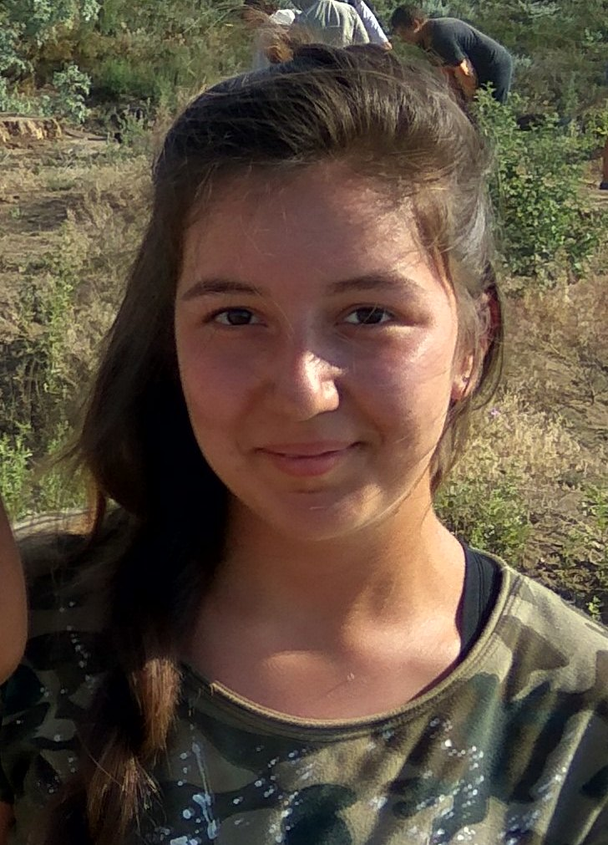
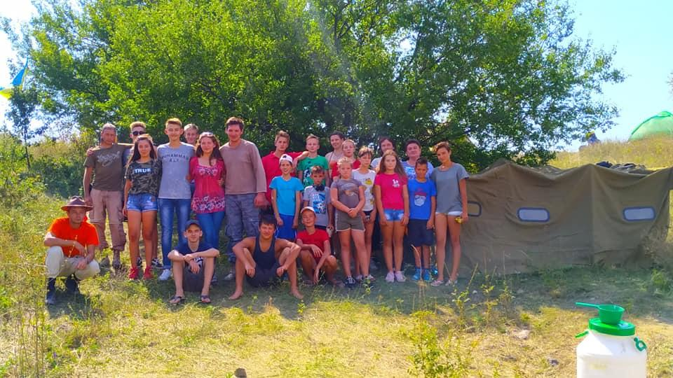
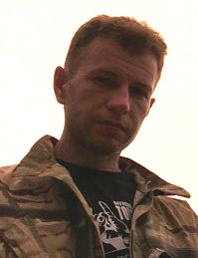
Автор роботи брала безпосередню участь в усіх етапах дослідження. Керівник археологічної експедиції – О.І. Смирнов, заступник керівника експедиції, науковий керівник автора проєкту – Д.В. Бондаренко. Експедиція проведена за ініціативи вчителя історії Кривобалківської школи О.В. Запорожець. Камеральна обробка та вивчення матеріалу здійснювалася автором роботи під керівництвом Д.В. Бондаренка на базі Музею історії МОЦТКЕ УМ в рамках роботи гуртка «Археологічне краєзнавство» (в рамках співпраці МОЦТКЕ УМ та ДП НДЦ «Лукомор’є» Охоронної археологічної служби Україні Інституту археології НАН України).
Єрмак К.В. –
автор проєкту
Бондаренко Д.В. -
науковий керівник
Науковий керівник
Автор преєкту
Бондаревські Джерела. Склад експедиційної групи

Slide 3
.
всебічне вивчення античної пам’ятки археології Бондаревські Джерела, її історична інтерпретація, музеєфікація здобутих в ході дослідження матеріалів.
Мета роботи :
в ході експедиції дослідити стародавні культурні нашарування та архітектурні залишки, всебічно їх зафіксувати; вивчити рухомі пам’ятки археології; проаналізувати та інтерпретувати здобуті матеріали; зберегти об’єкти матеріальної культури для нащадків; вести просвітницьку діяльність, поповнити колекції музеїв.
Завдання
Предмет / об'єкт дослідження
залишки споруди, дослідженої на Бондаревських Джерелах, а також рештки життєдіяльності давньої людини, знайдені під час розкопок / етнічна приналежність, хронологія та функція розкопаного об’єкту, історична ситуація, пов’язана з його існуванням
безпосередня участь в розкопках Бондаревських Джерел та камеральній обробці археологічних знахідок, аналізі та інтерпретації матеріалу, підготовка до передачі артефактів до фондів музеїв Кривобалківської та Шостаківської шкіл, Миколаївського обласного краєзнавчого музею.
Особистий внесок

Slide 4
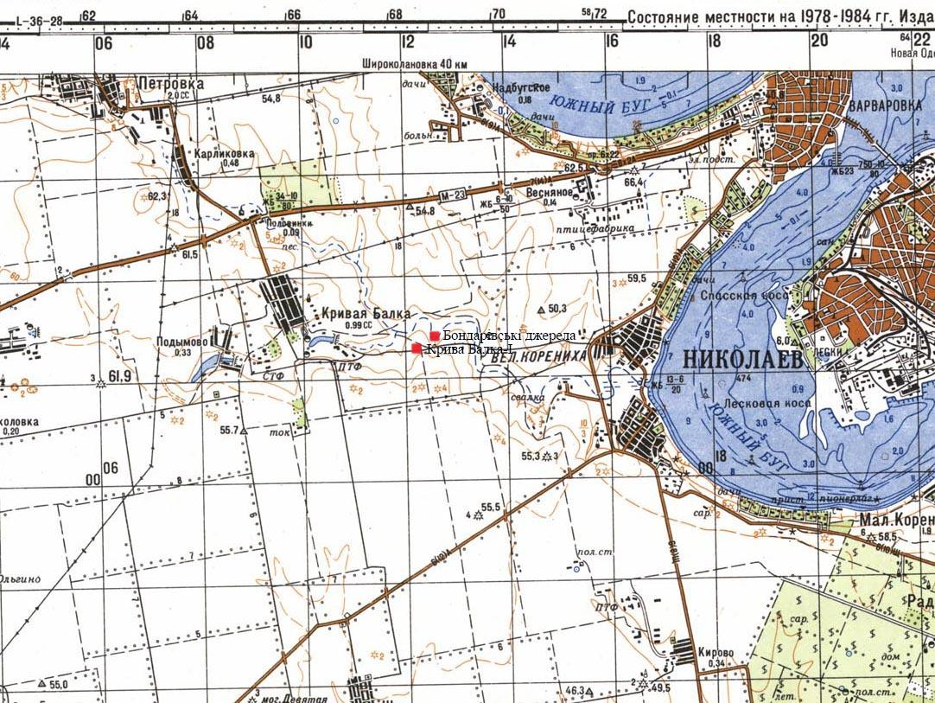
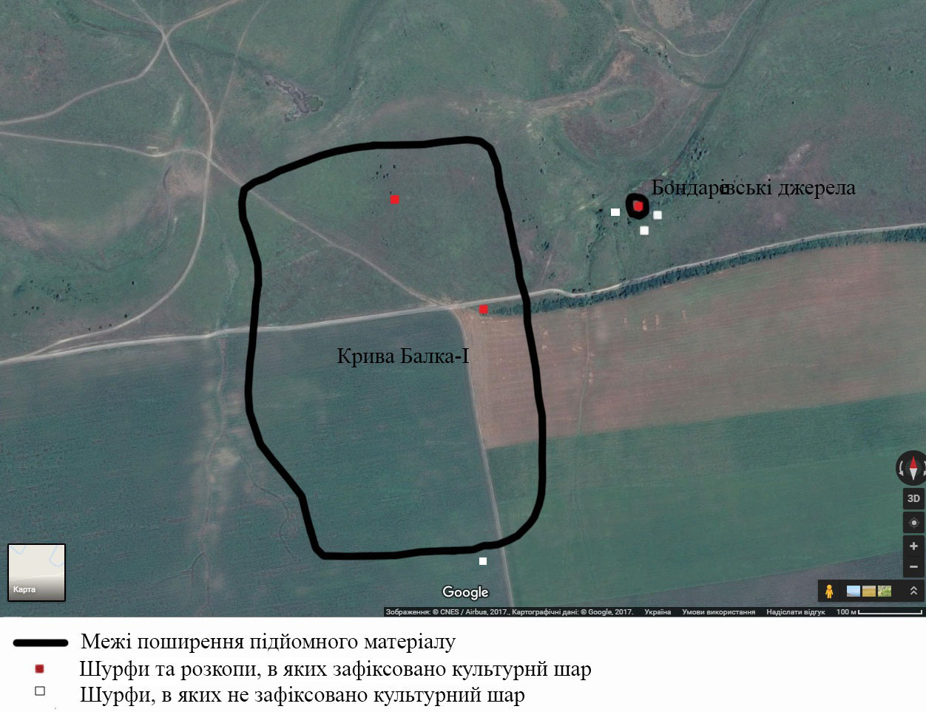
Розташування античної пам’ятки Бондаревські Джерела
.

Slide 5
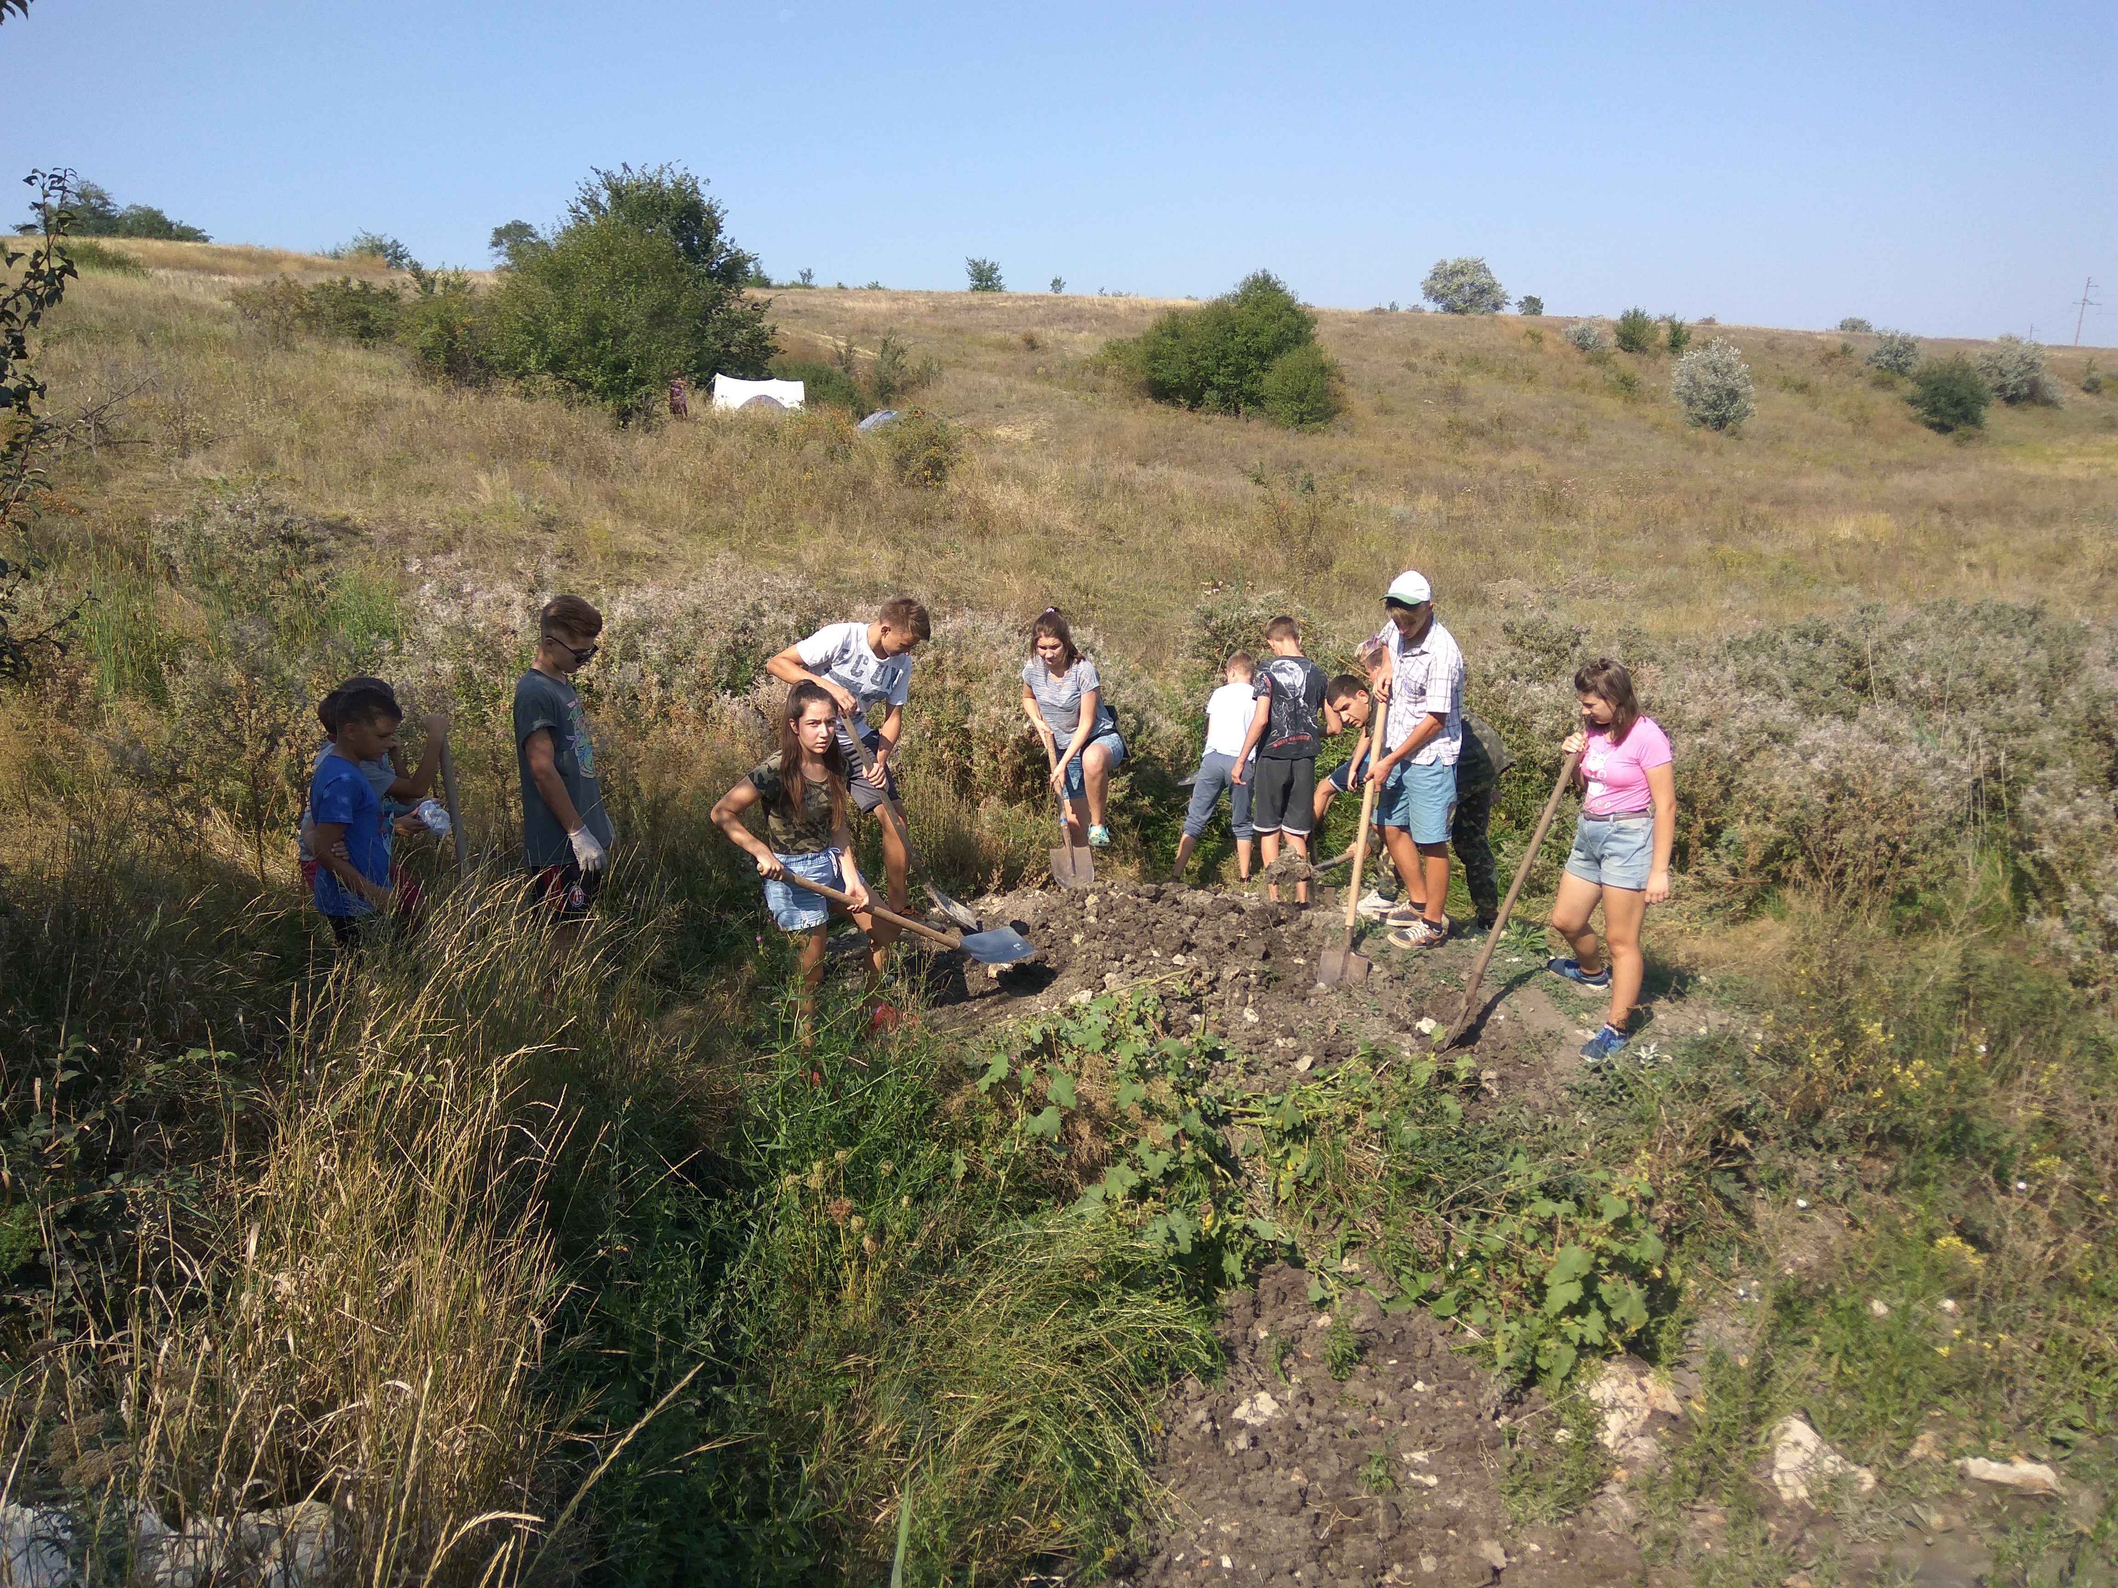
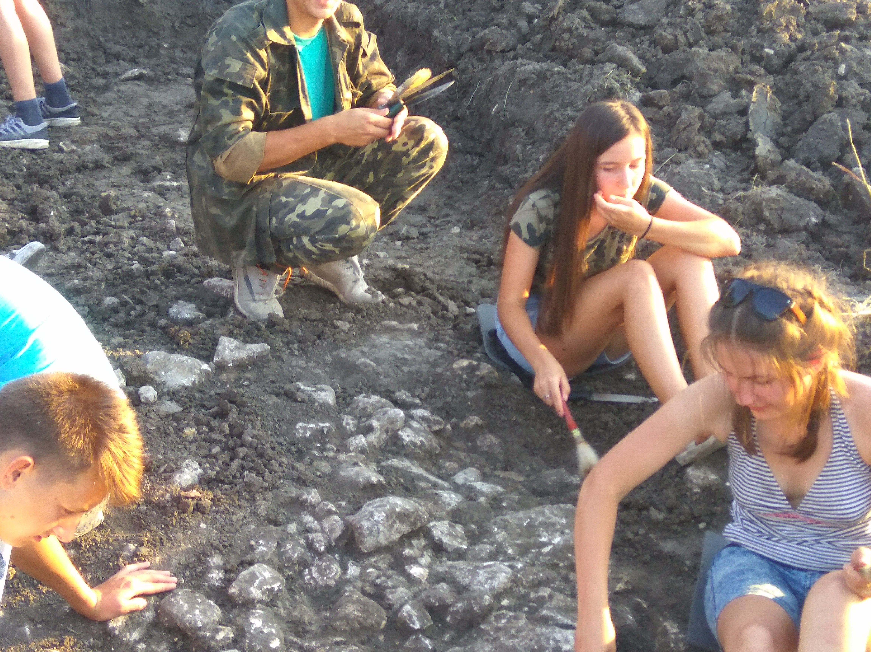
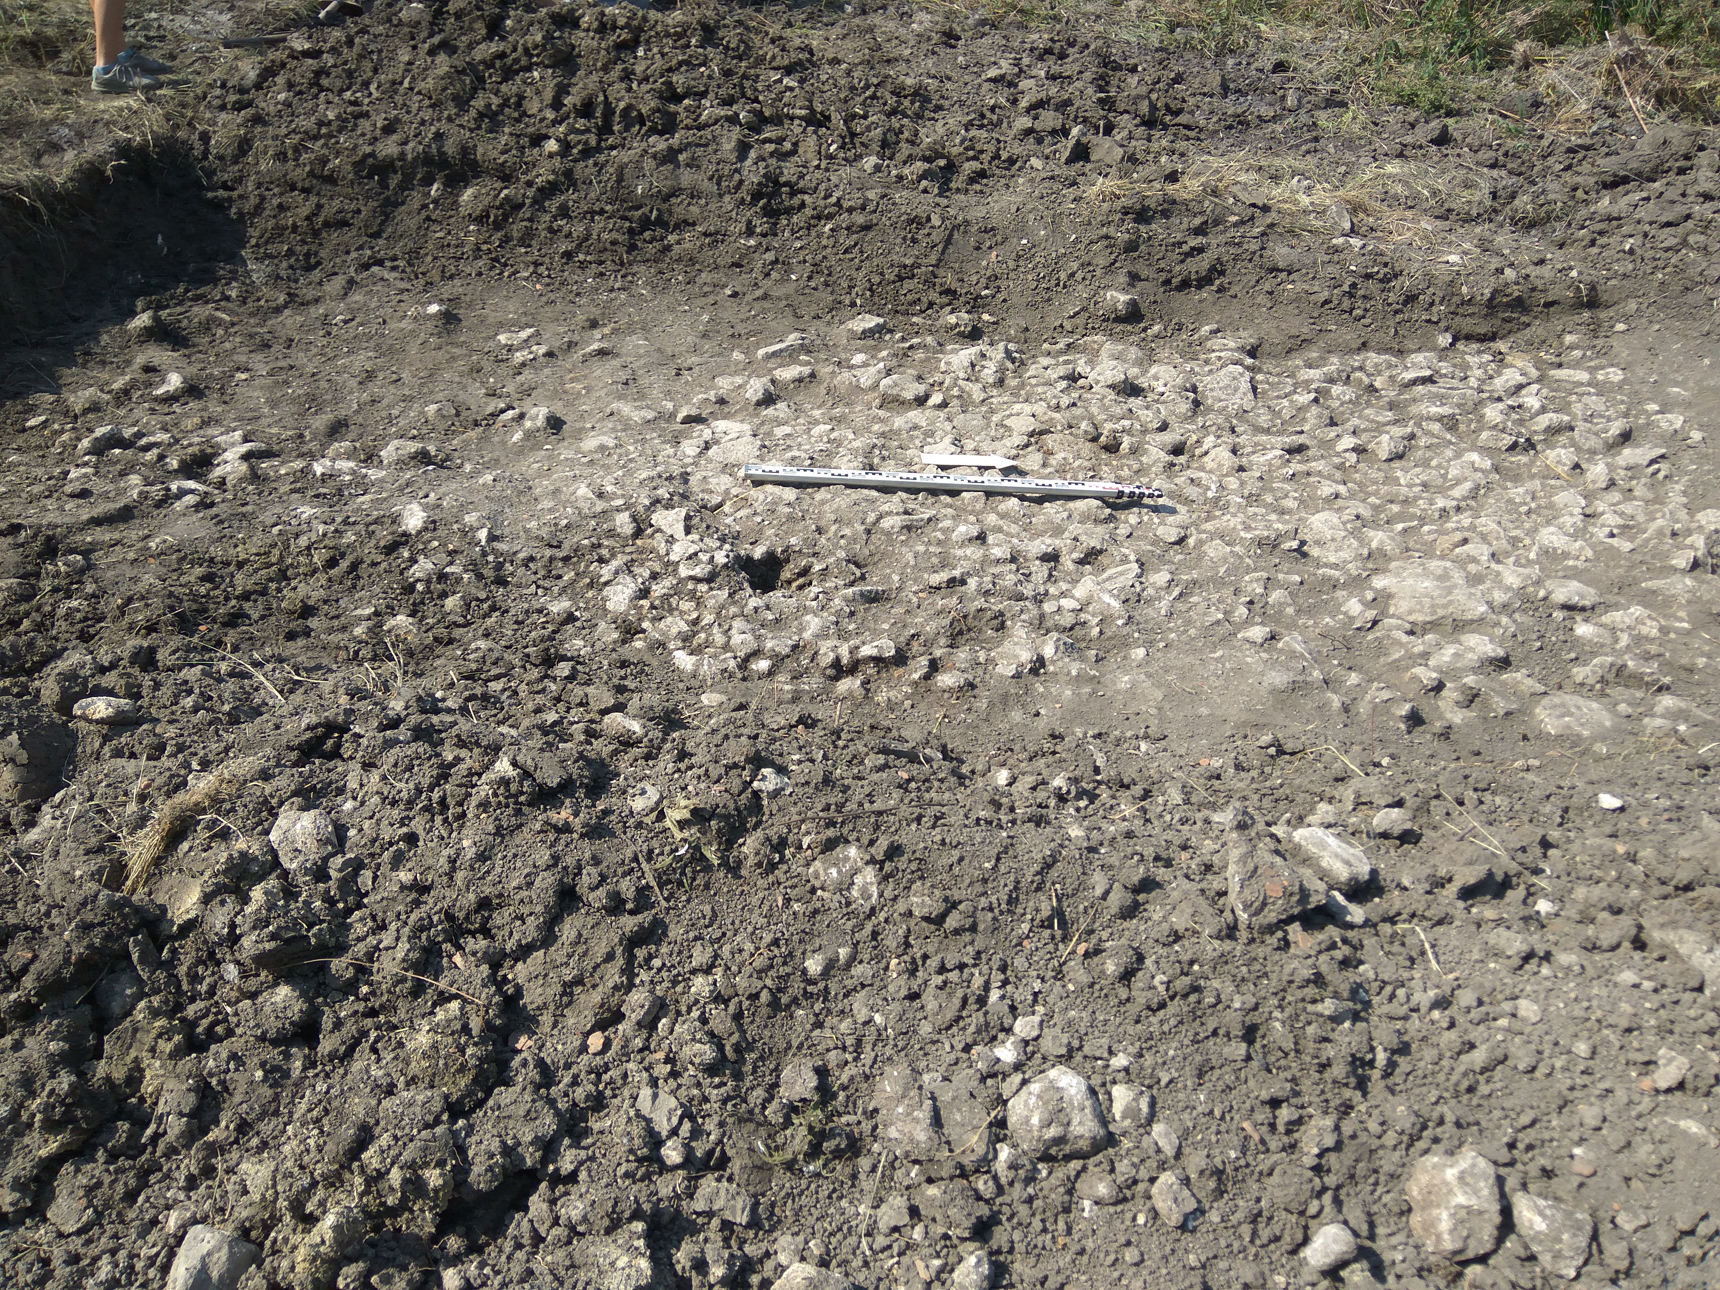
Розкопки Бондаревських Джерел
та розчистка вимостки

Slide 6
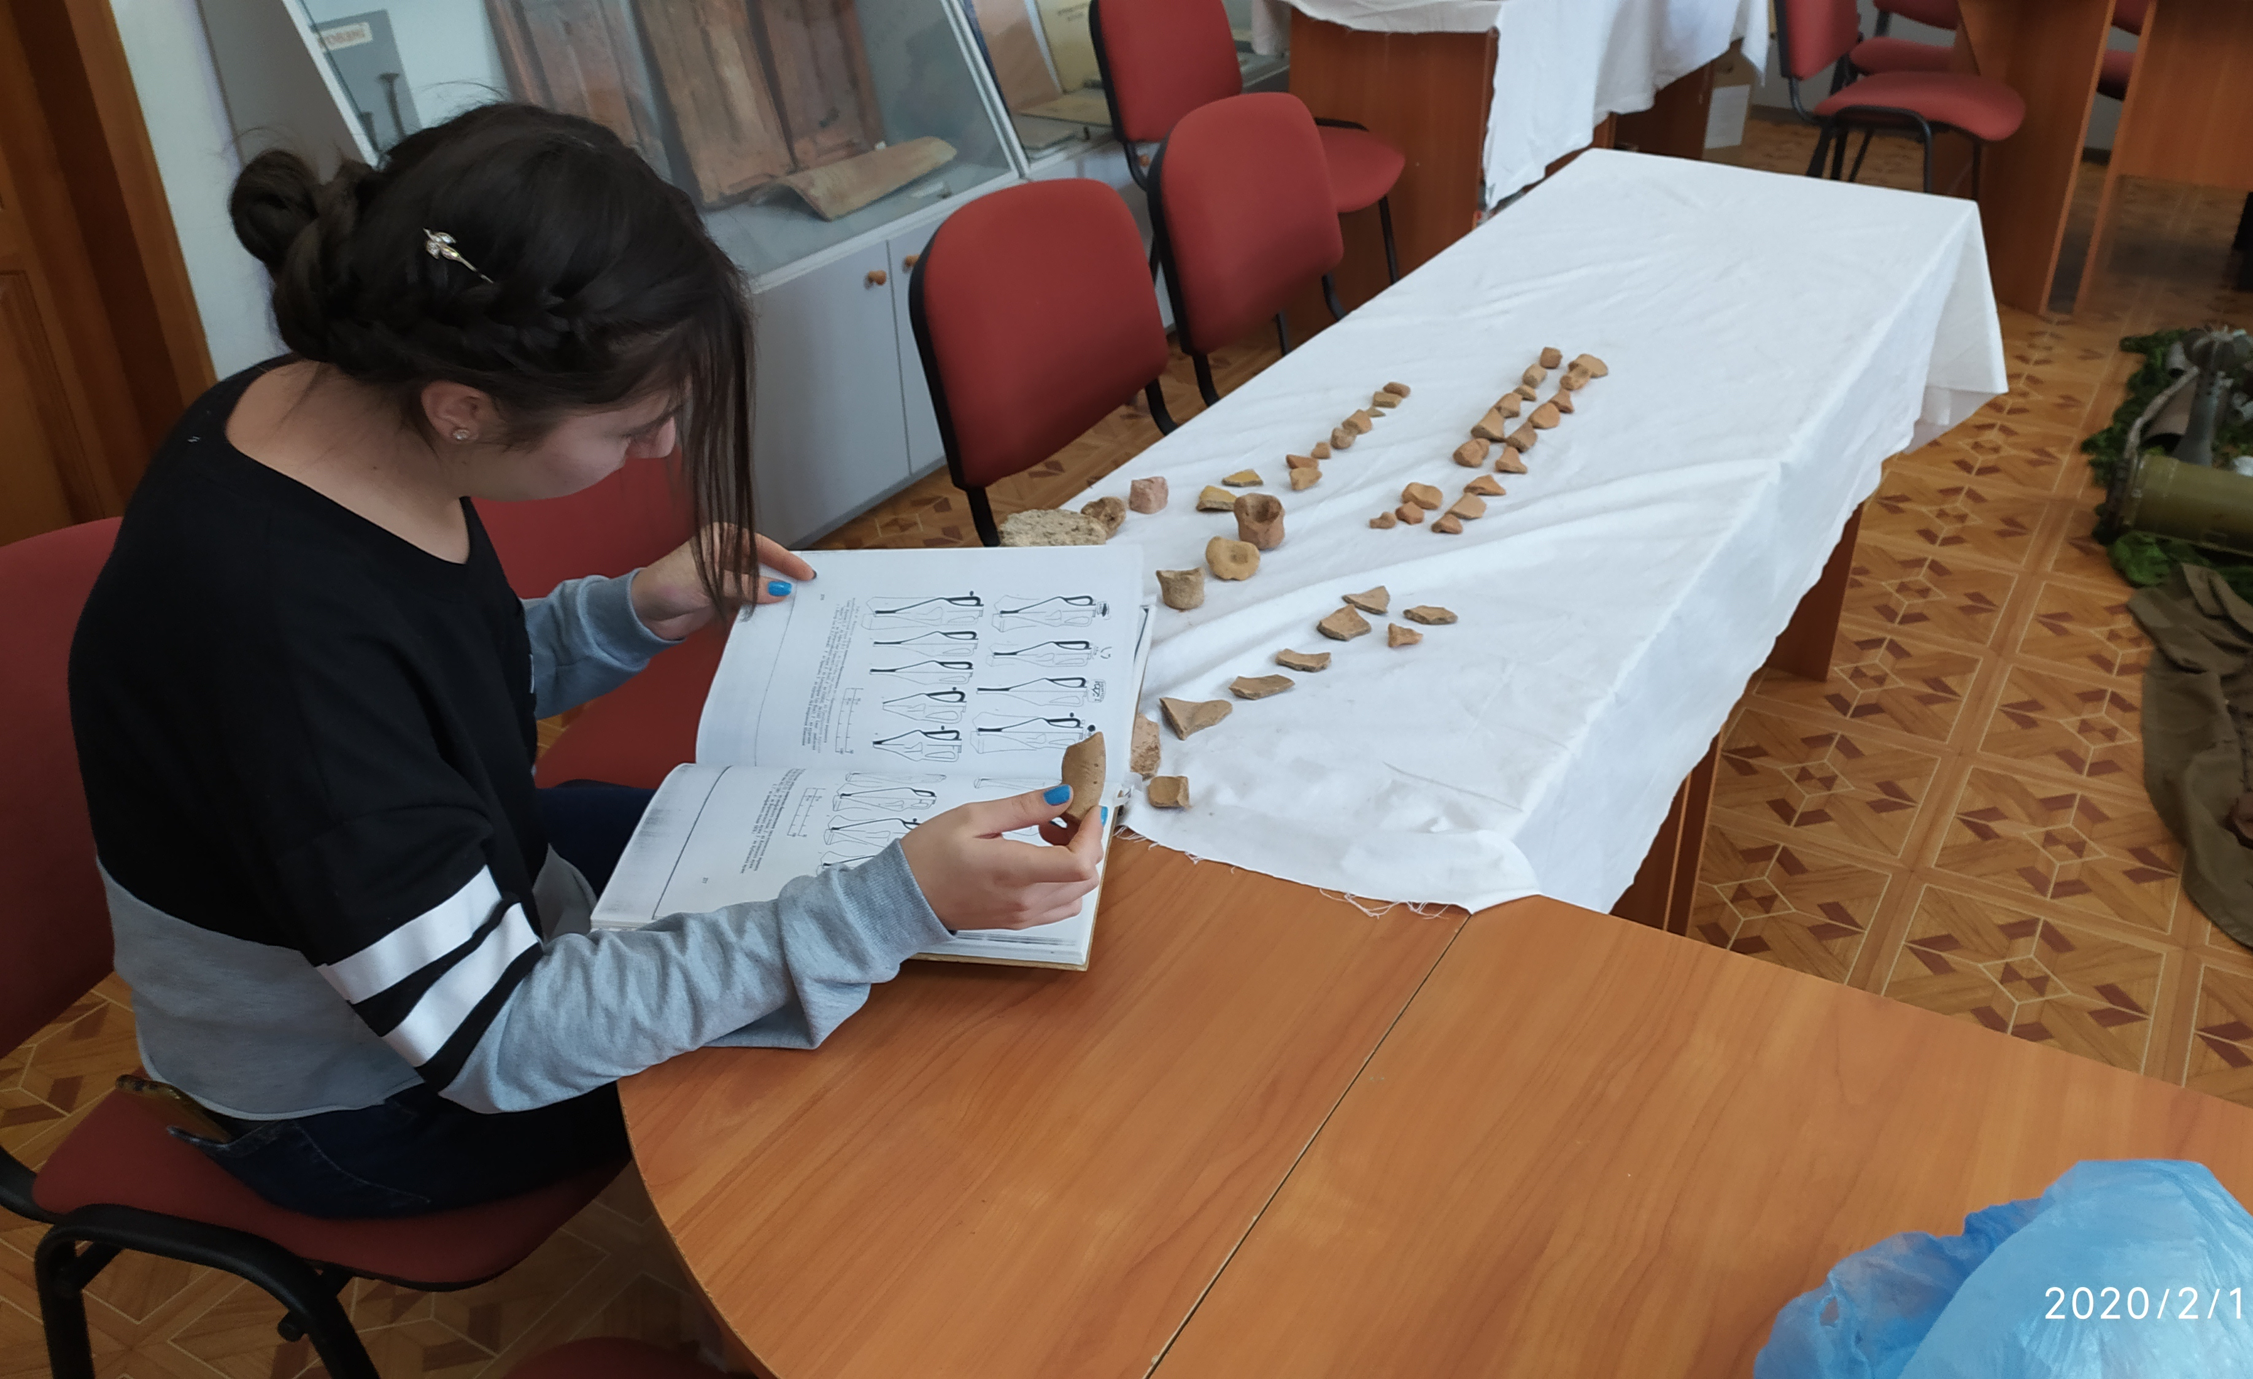
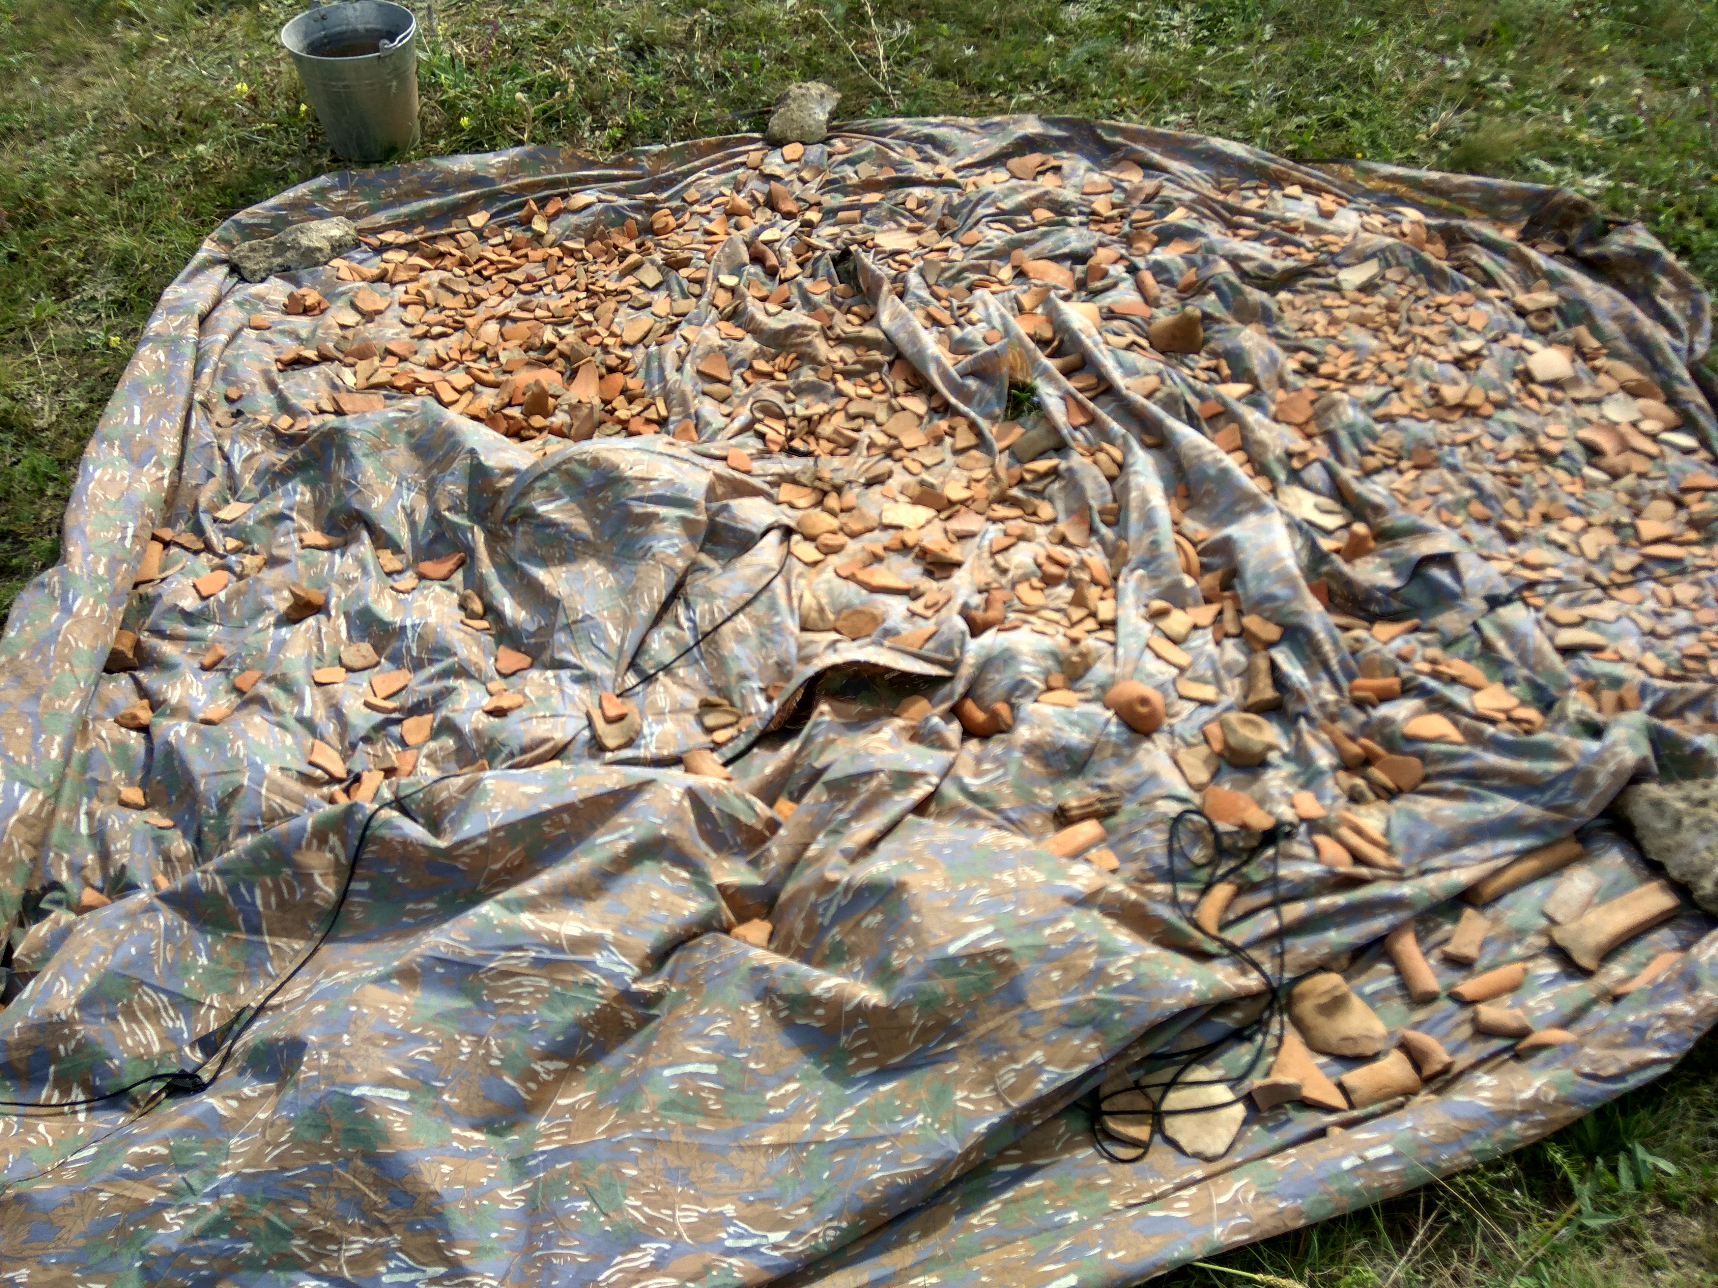
Камеральна робота в Музеї історії МОЦТКЕ УМ
Камеральна робота в полі

Slide 7
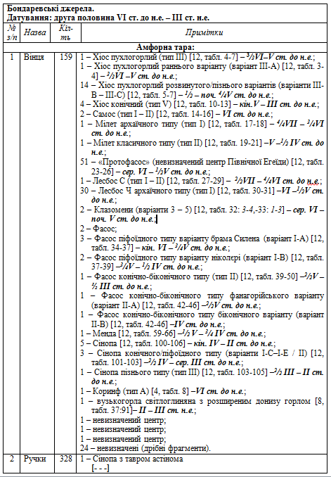
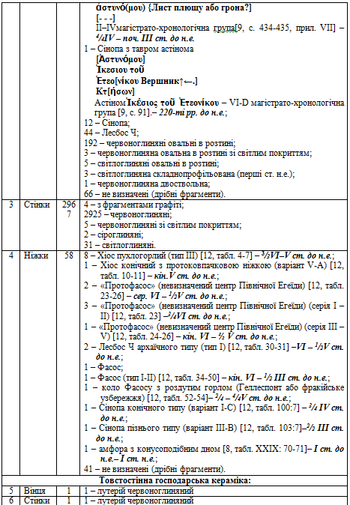
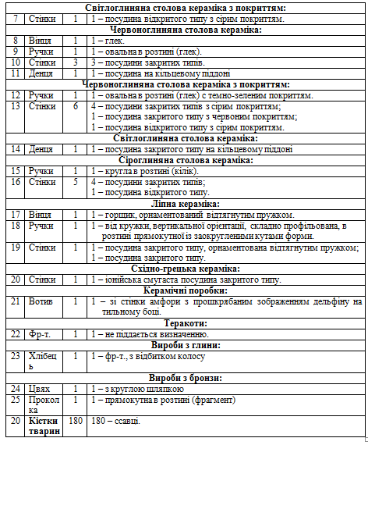
Каталог знахідок.
В каталог занесені всі знахідки, здобуті в ході археологічних досліджень Бондаревських Джерел. В графі «примітки» відомості про знахідку подаються в наступному порядку: кількість – центр виробництва та тип посудини (шифр типу посудини в межах окремого центру виробництва згідно прийнятої археологічної класифікації) [посилання на аналогії в каталозі: Монахов С.Ю. Греческие амфоры в Причерноморье. Москва-Саратов, 2003. 352 с.].

Slide 8
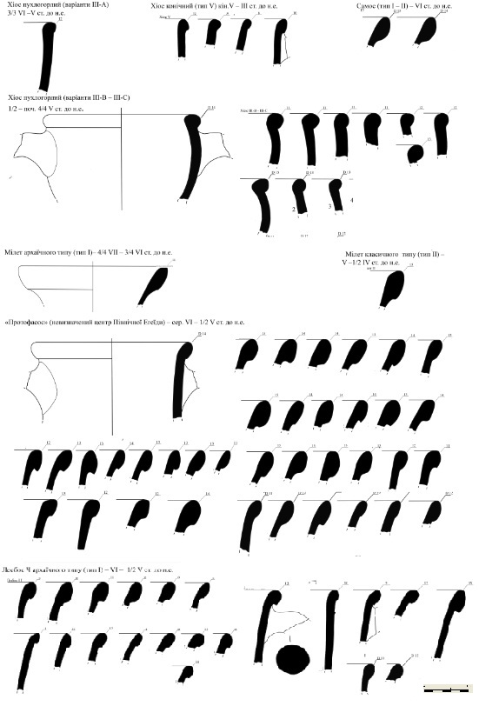
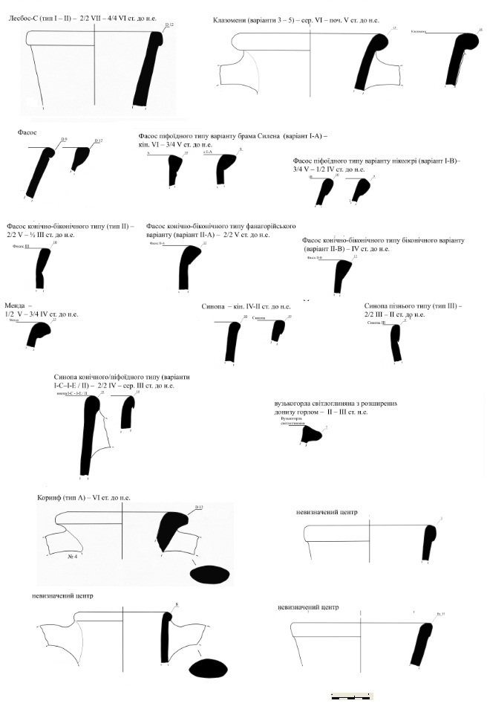
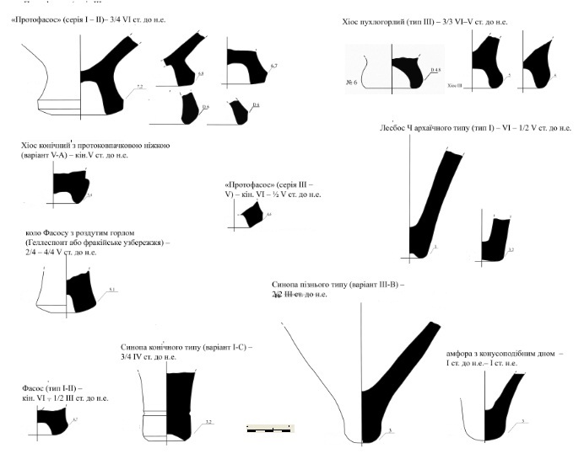
Графічна замальовка розрізів профілів вінчиків та ніжок амфор з розкопок Бондаревських Джерел, оброблені в графічному редакторі Photoshop
Важливим елементом графічного зображення посудини є розріз профілю вінчиків та ніжок, саме цей параметр часто виступає вирішальним при визначенні її типу, місця виробництва і датування.
Малюнки профілів розділені на групи відповідно до центрів виробництва та типів. Кожна група має підпис, що включає в себе центр виробництва, тип амфори та датування (за класифікацією С.Ю.Монахова)

Slide 9
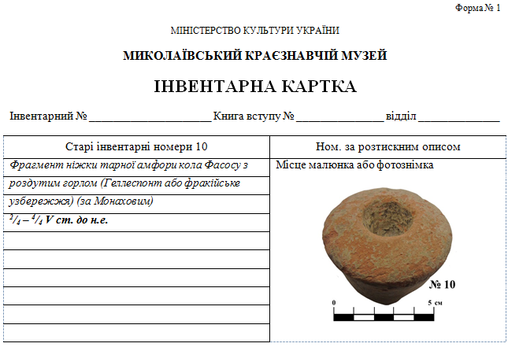
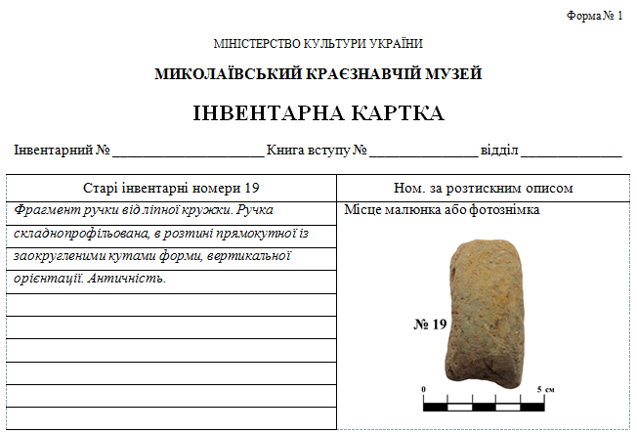
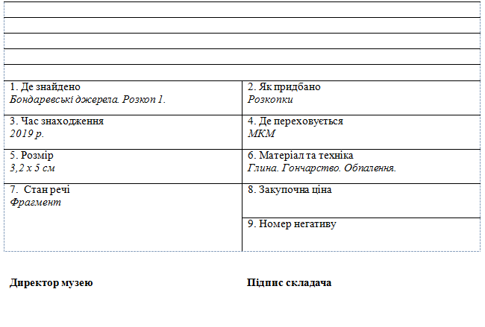
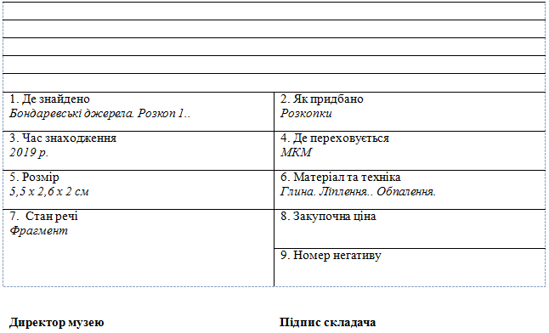
Зразки заповнених інвентарних карток для передачі знахідок з Бондаревських Джерел у фонди Миколаївського обласного краєзнавчого музею

Slide 10
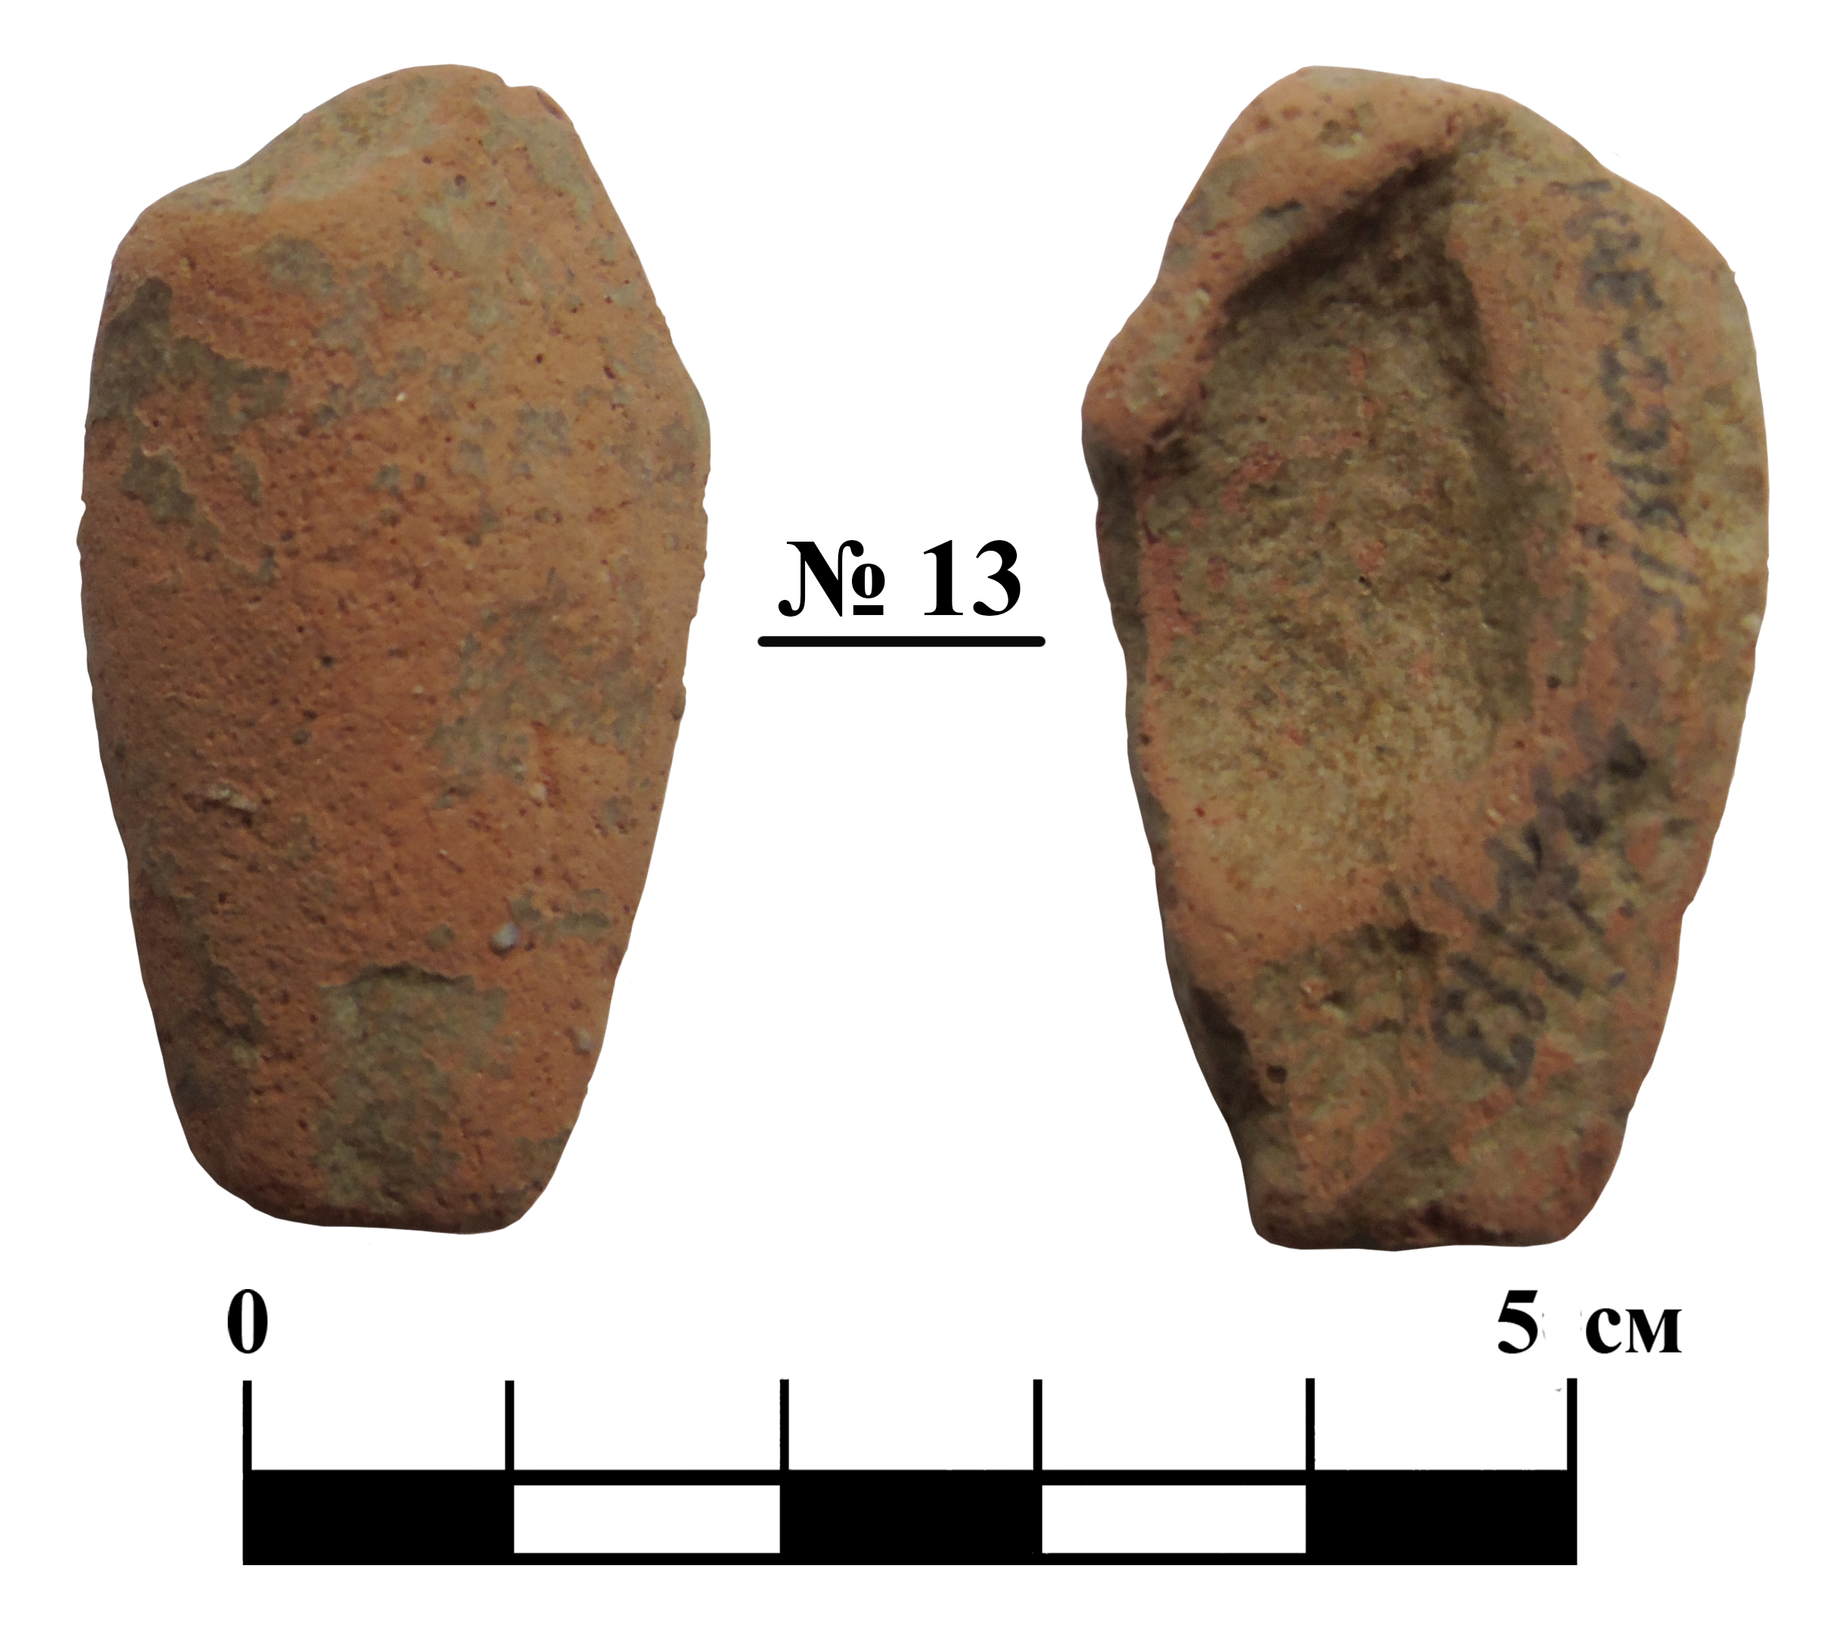
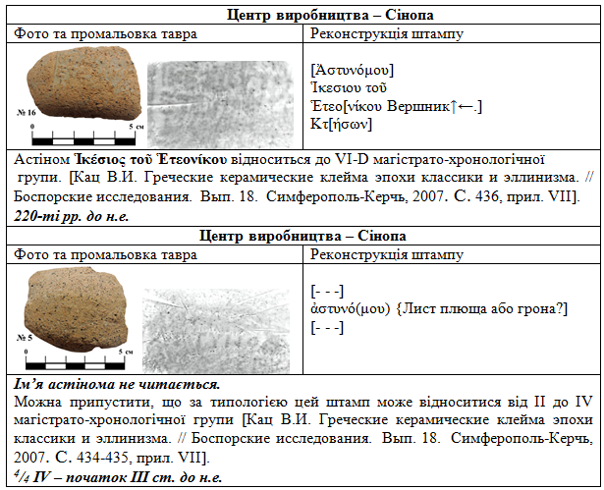
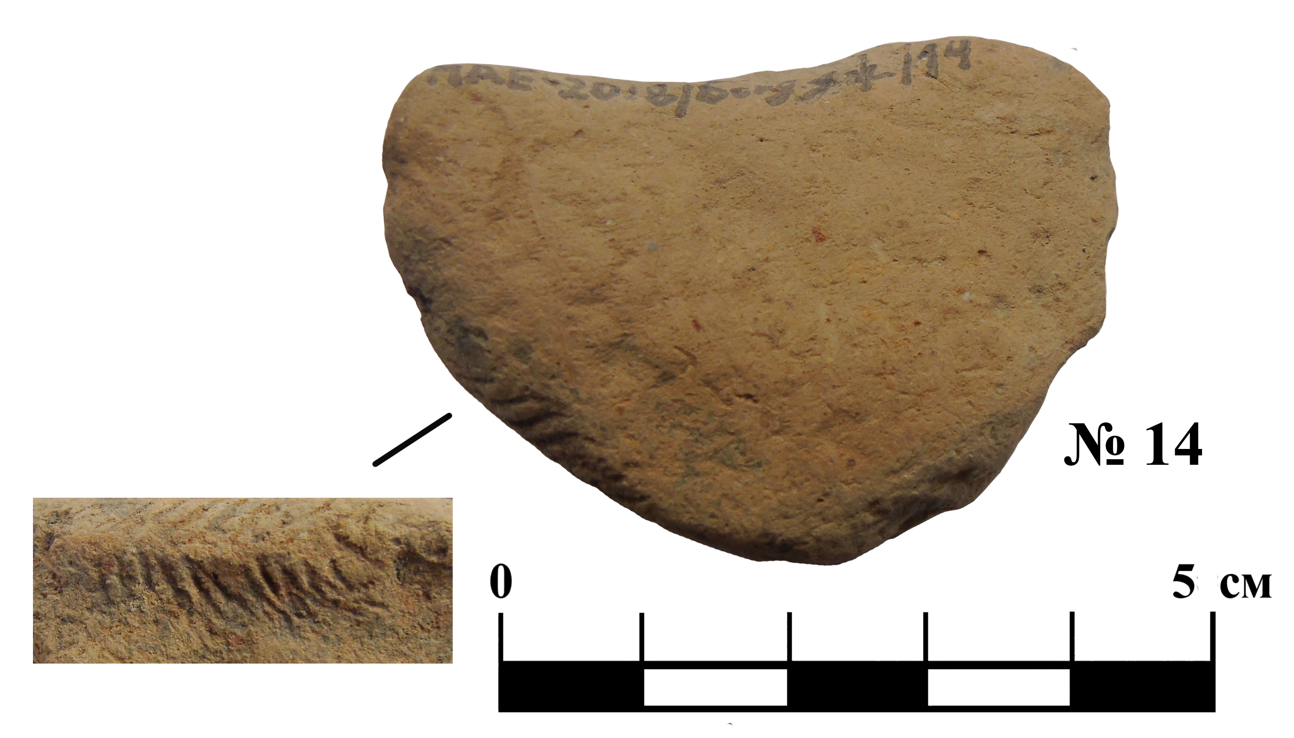
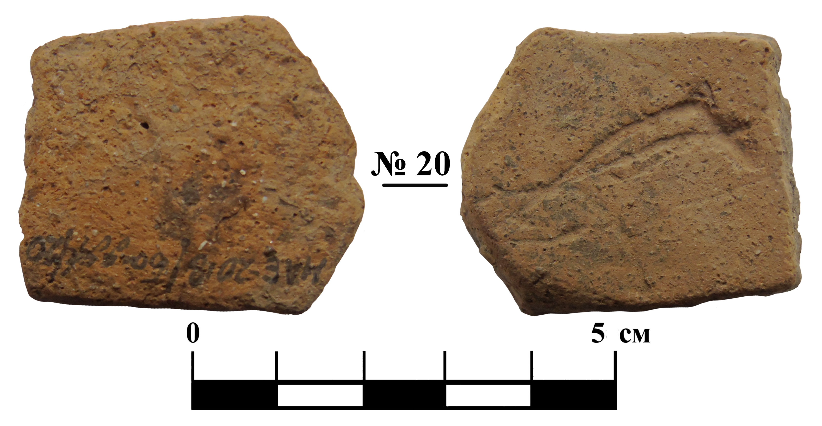
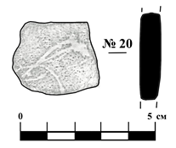
Артефакти, які яскраво свідчать про присутність давніх греків на Бондаревських Джерелах та визначення тавр на ручках амфор
Уламок теракоти – глиняної статуетки грецького божества
Визначення тавр астіномів (посадових осіб, які відповідали за торгівлю) на ручках амфор з Бондаревських Джерел
Виліплений з глини ритуальний хлібець з відбитком злакового колосу (свідчення відправлення землеробських культів, властивих давнім грекам Ольвійського полісу)
Графіті на фрагменті стінки амфори із зображенням дельфіну – герба Ольвійського полісу

Slide 11
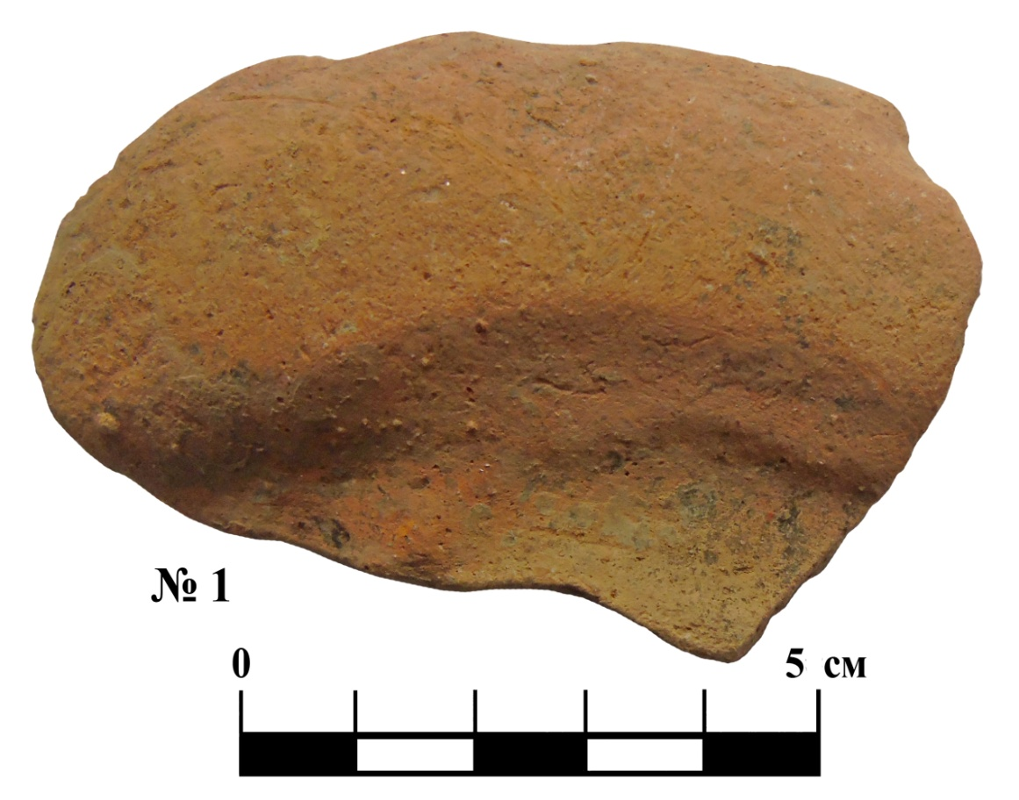
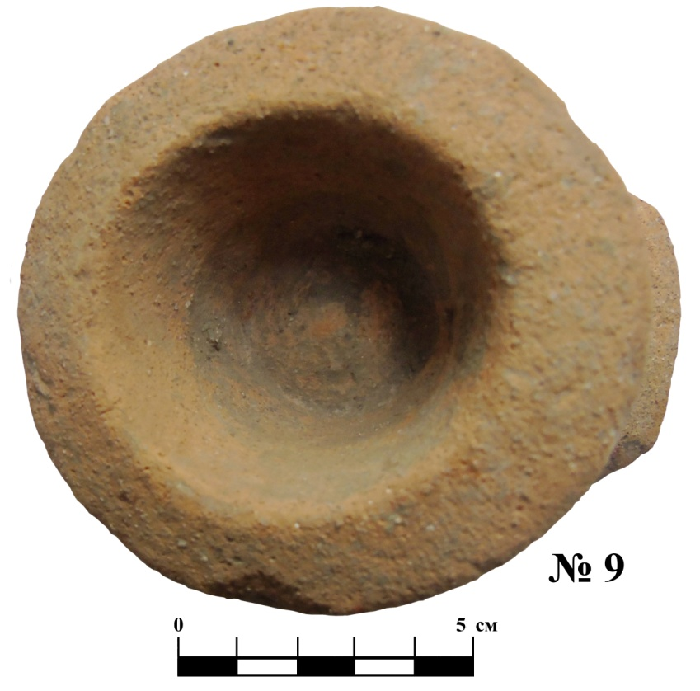
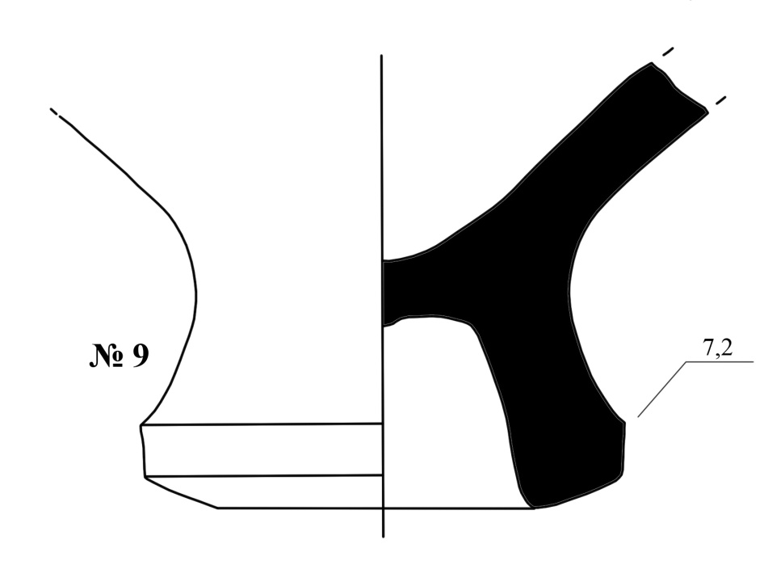
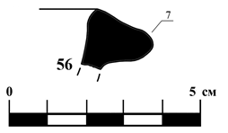
Самі ранні та самі пізні зразки амфор з розкопок Бондаревських Джерел
Мілет архаїчного типу (тип І) –
⁴/₄ VІІ – ³/₄ VІ ст. до н.е.
«Протофасос» (невизначений центр виробництва Північної Егеїди) серій І – ІІ – ³/₄ VІ ст. до н.е.
Вузькогорла світлоглиняна амфора з розширеним донизу горлом невизначеного центру виробництва (тип D) –
ІІ – ІІІ ст. н.е.

Slide 12
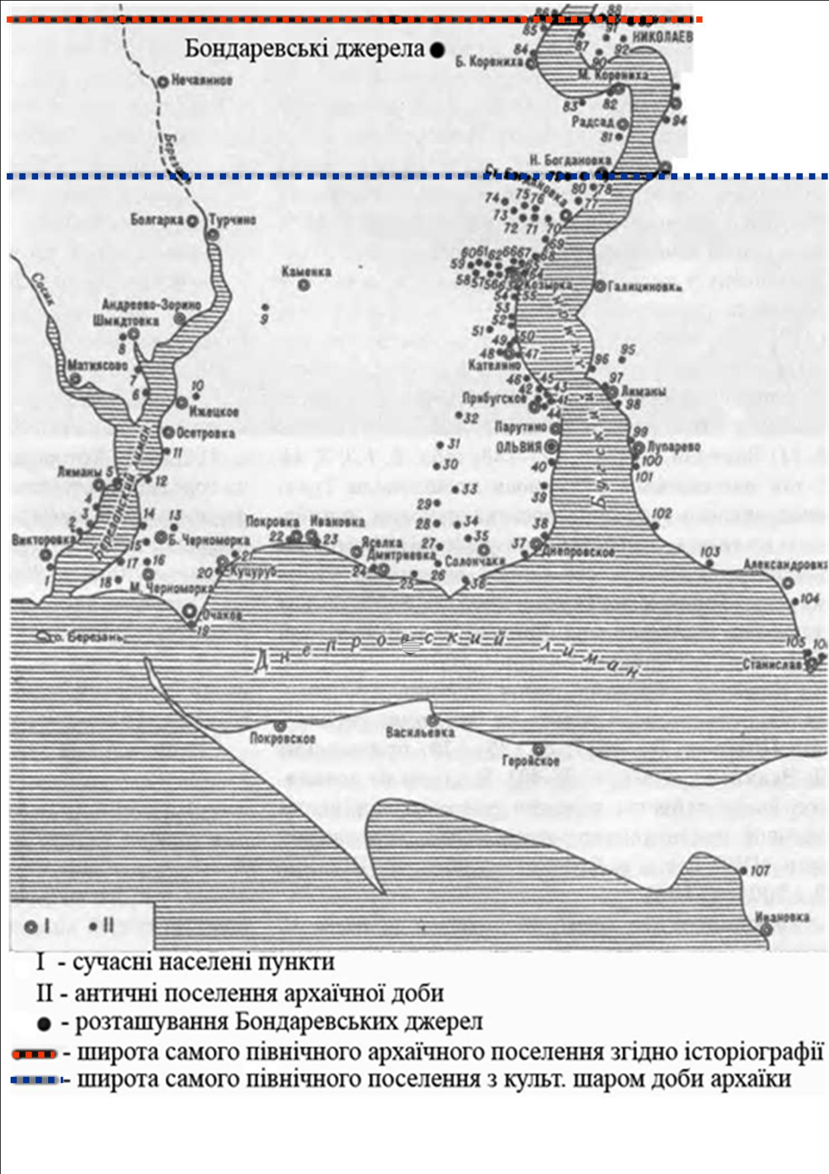
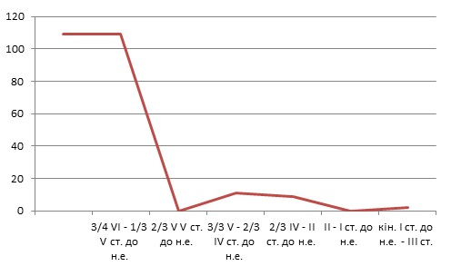
Північна межа поширення пам'яток Ольвійського полісу та динаміка еллінської активності на Бондаревських Джерелах
Карта архаїчних поселень Нижнього Побужжя [Крыжицкий С.Д., Буйских С.Б., Отрешко В.М. Античные поселения Нижнего Побужья Археологическая карта. К.: Наукова думка, 1990. С. 11, рис. 4]. Місце розташування Бондаревських Джерел та лінія північного кордону Ольвійського полісу.
Графік динаміки еллінської активності на Бондаревських Джерелах (на основі обрахунку кількості амфор по періодам)

Slide 13
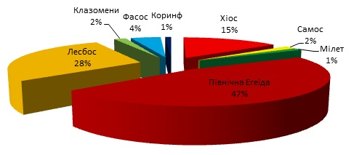
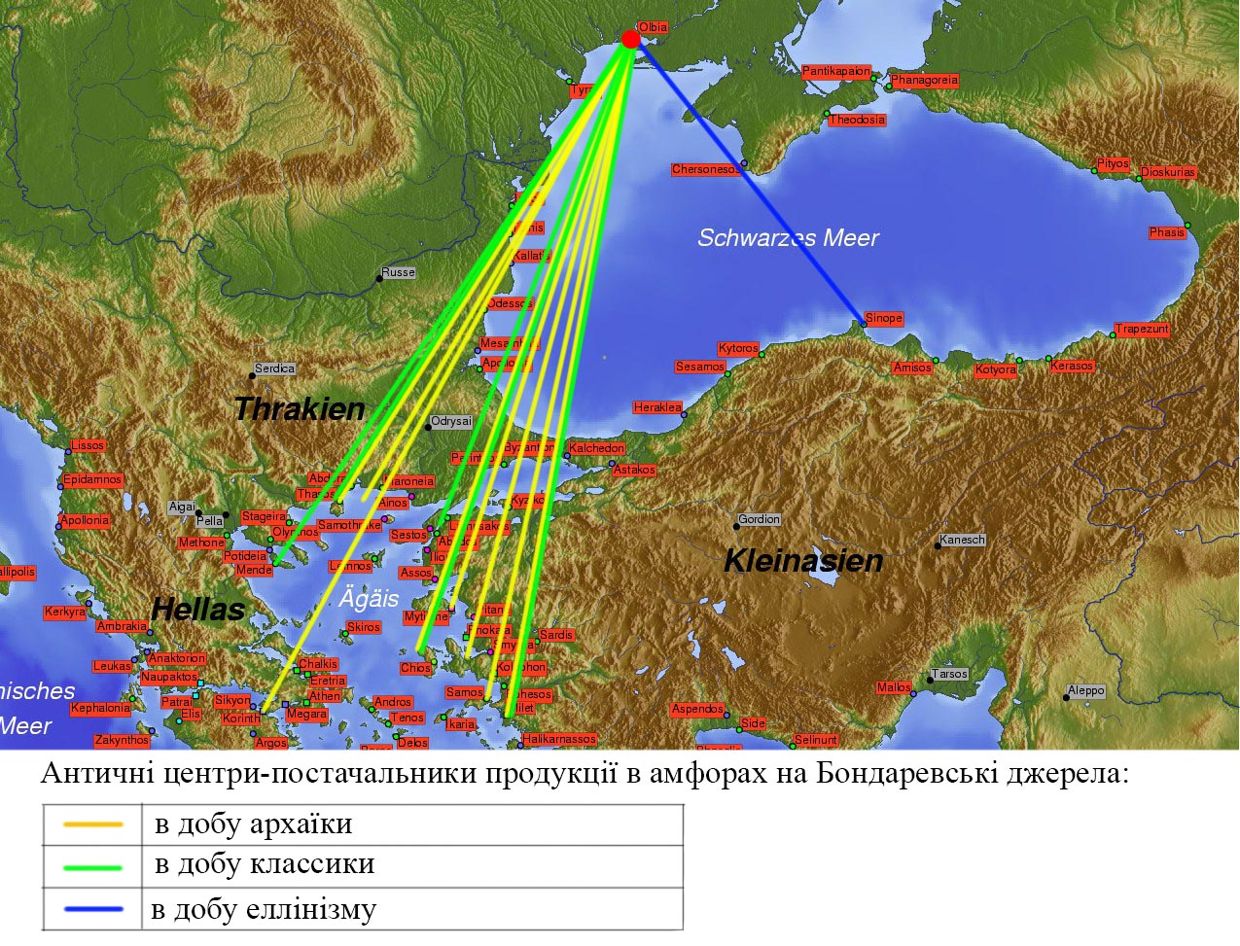
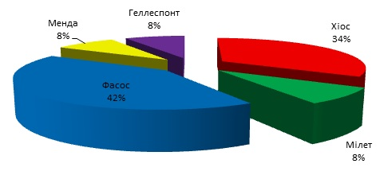
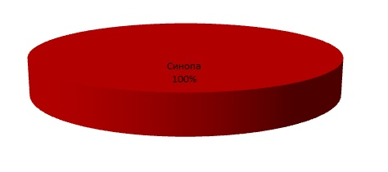
Бондаревські Джерела – торгівельний пункт на північному кордоні Ольвійського полісу між еллінським та варварським населенням регіону
Співвідношення питомої ваги продукції різних центрів-експортерів вина в амфорній тарі на Бондаревських Джерелах
В архаїчну добу (3/4 VI – 1/3 V ст. до н.е.)
В класичну добу (3/3 V – 1/3 ІV ст. до н.е.)
В елліністичну добу (2/3 ІV – ІІ ст. до н.е.)

Slide 14
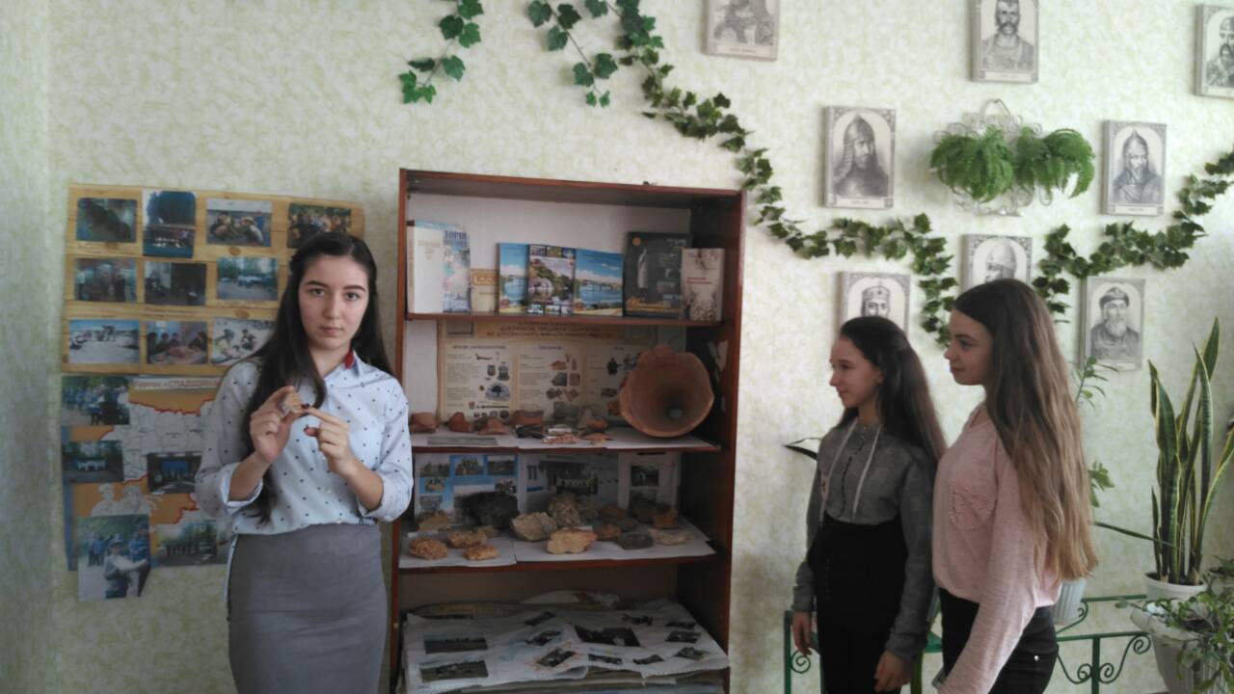
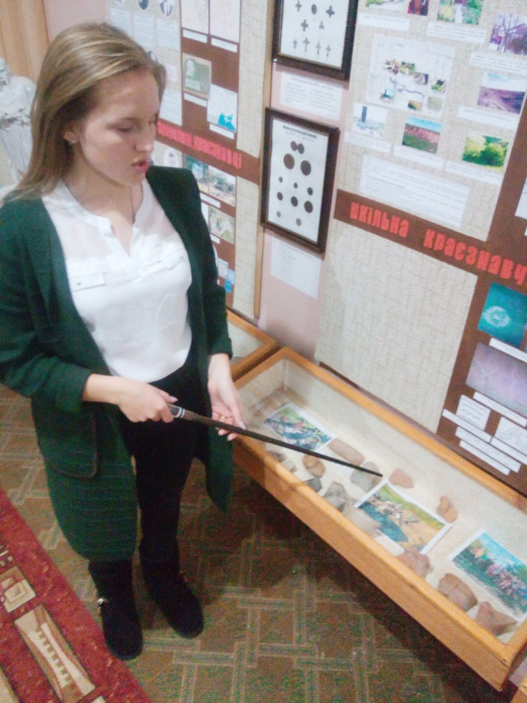
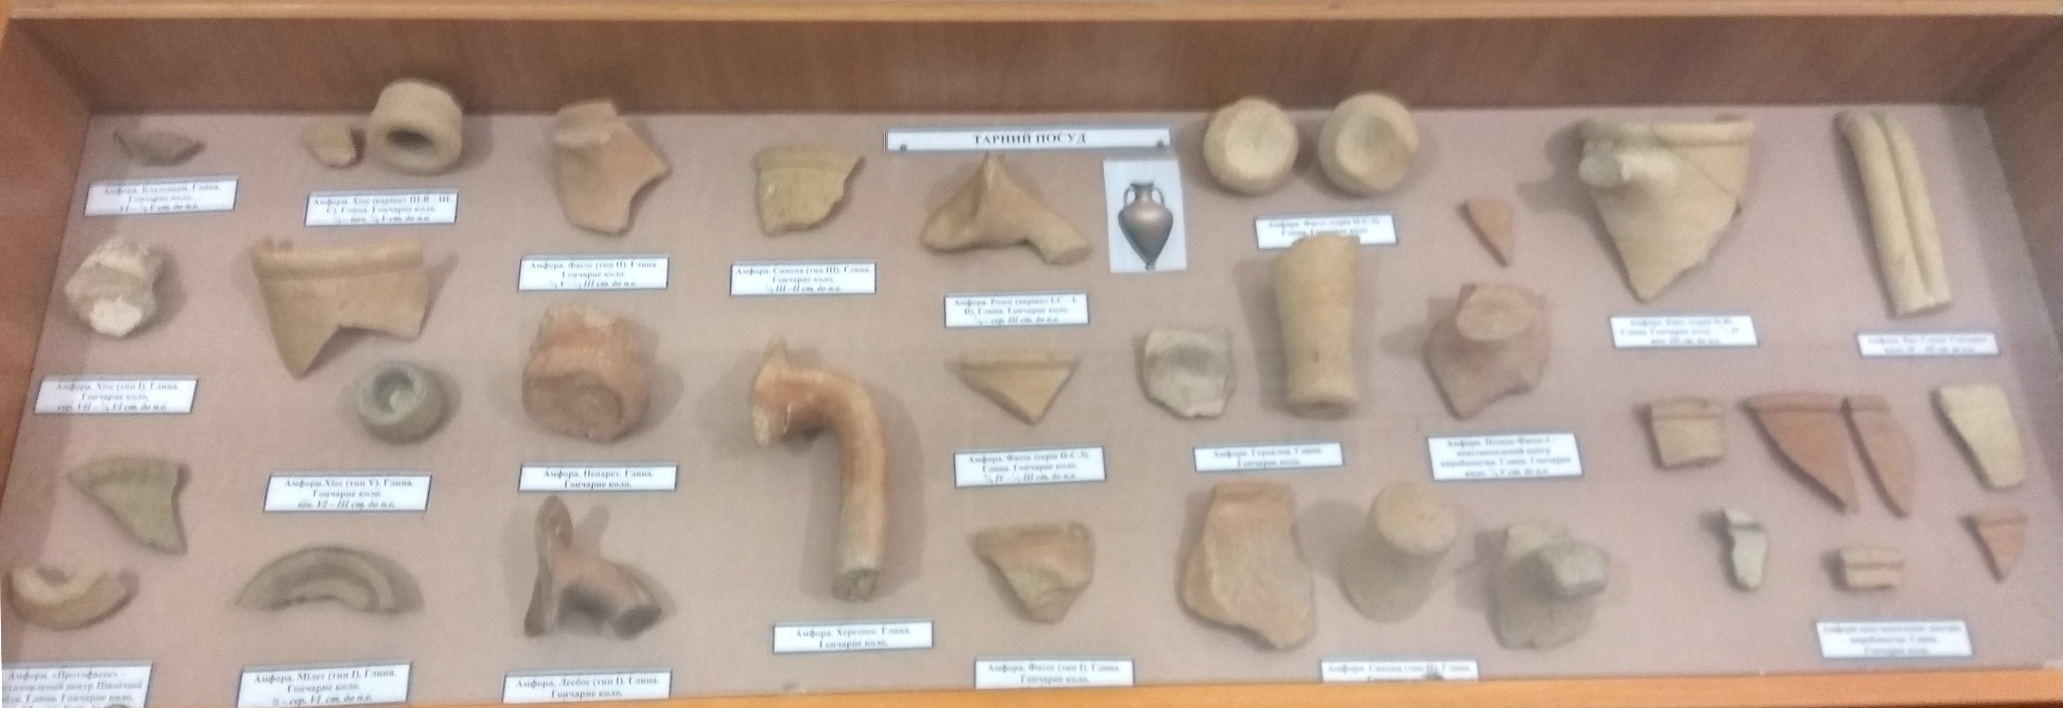
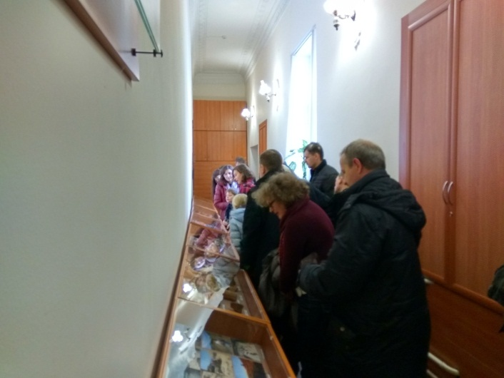
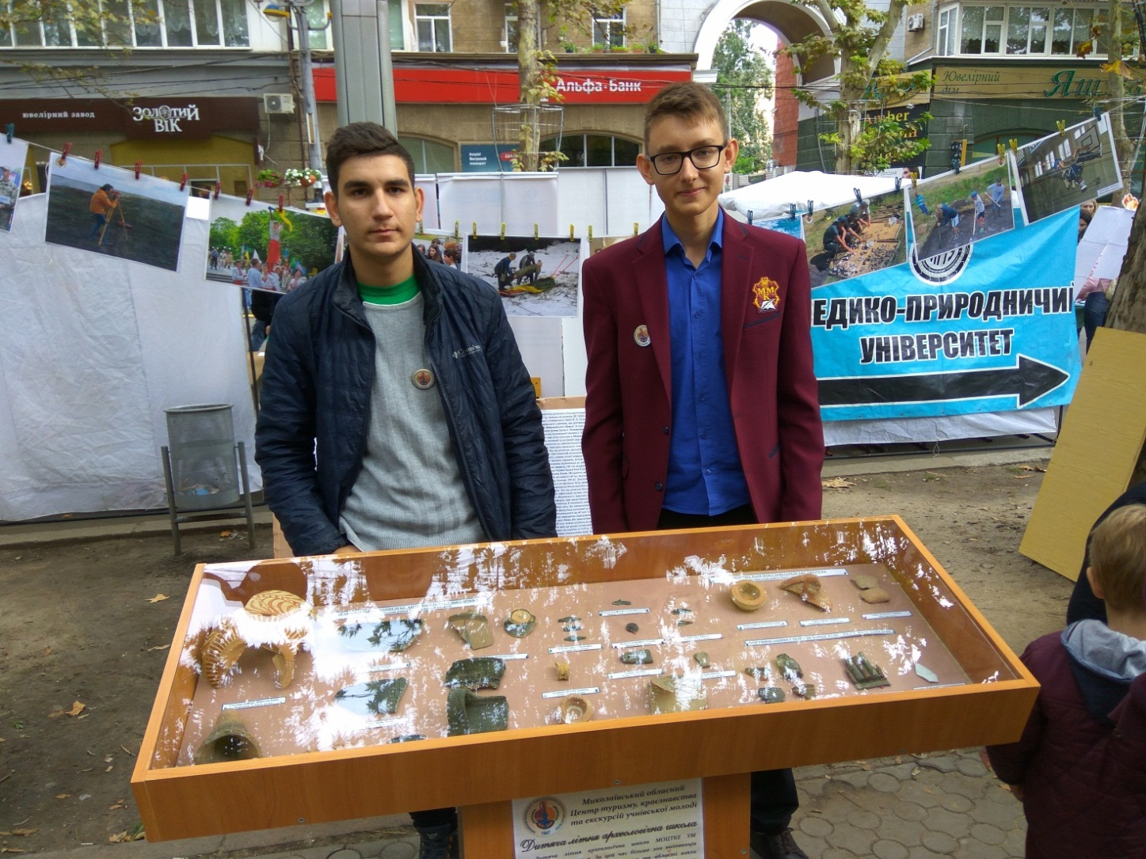
Бондаревські Джерела та музейна справа
Виставка в Музеї історії МОЦТКЕ УМ по підсумкам археологічного сезону
Шкільний музей Шостаківської ЗОШ
Шкільний музей Кривобалківської ЗОШ
Виставка по підсумкам археологічного сезону МОЦТКЕ УМ на центральній вулиці м. Миколаєва)

Slide 15
В подальшому, ми плануємо продовжити розкопки Бондаревських Джерел аж до повного розкриття об’єкту. Паралельно, вже з наступного року, планується консервація та музеєфікація дослідженої ділянки. Кам’яну вимостку ми плануємо відновити на піщаній подушці з аутентичного матеріалу на основі польових креслень з точністю так, як вона була зафіксована на момент розкриття.
Дякую за увагу !

